Slide 1
Публичный отчёт МАДОУ «Детский сад № 4 «Утёнок» за 2014-2015 г.г.
ноябрь 2015 год

Slide 2
Деятельность МАДОУ в соответствии с:
закон "Об образовании в Российской Федерации«;
ФГОС ДО;
СанПиН 2.4.1.3049-13;
Порядок организации и осуществления образовательной деятельности по основным общеобразовательным программам – образовательным программам дошкольного образования.

Slide 3
Качественный и количественный педагогический состав
Укомплектованность педагогическими кадрами дошкольного учреждения составляет 100%.
Количество педагогов, имеющих педагогическое образование – 100%.
Все педагоги ДОУ прошли краткосрочное повышение квалификации по реализации ФГОС ДО.
98% педагогов имеют первую и высшую квалификационную категорию.
5% педагогов обучились по профилю «дошкольное образование
18% педагогов повысили свою квалификационную категорию.

Slide 4
Содержание образовательного процесса в соответствии с
ФГОС ДО;
Примерной образовательной программой дошкольного образования;
учебно-методическим комплектом программы
«От рождения до школы»
Парциальные образовательные программы

Slide 5
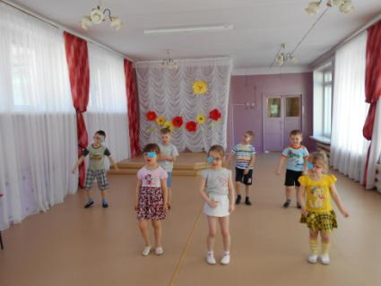
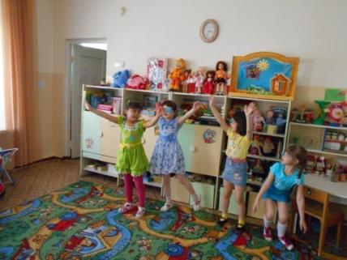
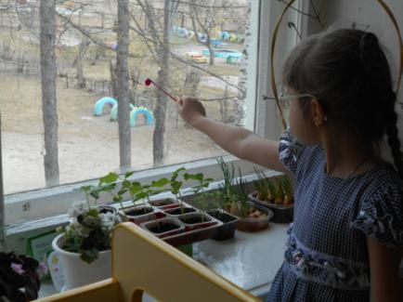
Работа с детьми с нарушением зрения

Slide 6
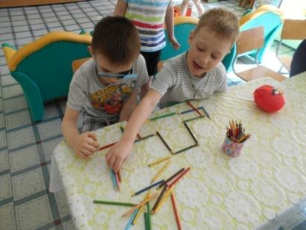
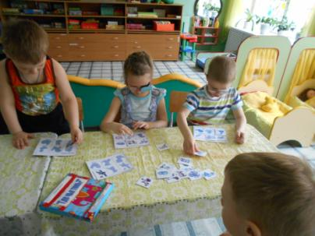
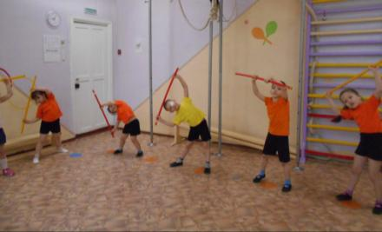
Работа с детьми с нарушением зрения

Slide 7
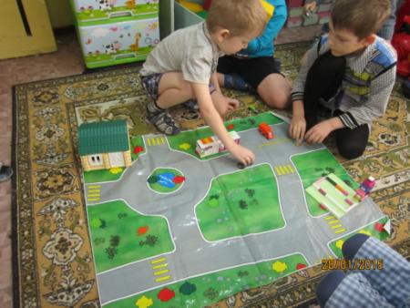
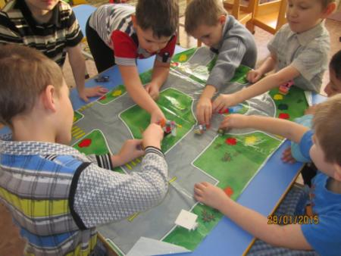
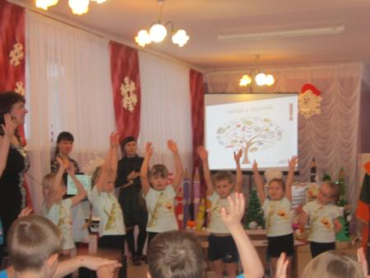
Образовательный процесс
Образовательная деятельность

Slide 8
Основные показатели результативности
Сформированность показателей речевого развития у 80%;
Навыки и умения в рисовании, лепке, аппликации сформированы у 83%;
Представления о ЗОЖ сформированы у 95%;
Сформированность показателей математического развития у 83%;
Конструктивно-модельные навыки сформированы у 84%;
Сформированность представлений о целостной картине мира у 87%;
Восприятие художественной литературы сформтировано у 69%;
Сформированность позитивных установок к различным
видам труда и творчества у 93%;
Сфомрированность безопасного поведения в быту, социуме, природе у 92%.

Slide 9
Выпускники 2015 года
23 выпускника –
все дети 100% готовы к обучению в школе.
Мотивационная готовность - 92%;
Интеллектуальная готовность - 100%;
Эмоционально-волевая готовность - 92%;
Самооценка - 100% адекватная;
Умение общаться - 96%.

Slide 10
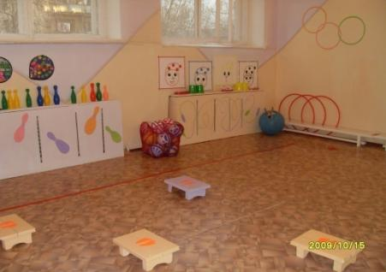
Физкультурный зал

Slide 11
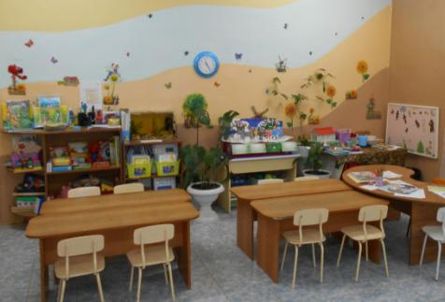
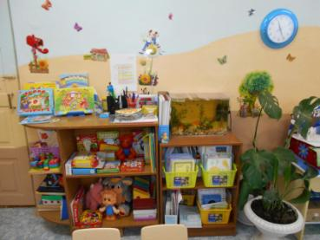
Комната психологической разгрузки

Slide 12
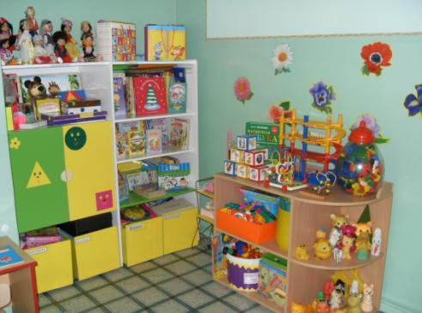
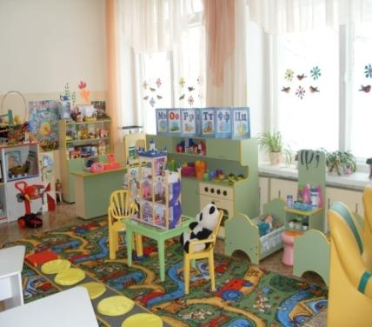
Развивающие центры

Slide 13
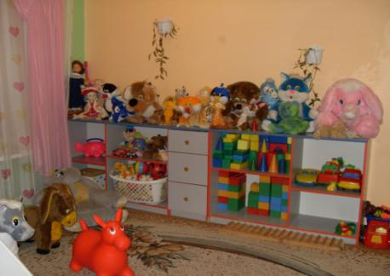
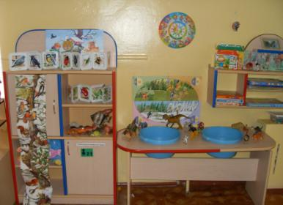

Slide 14
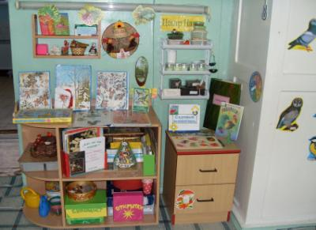
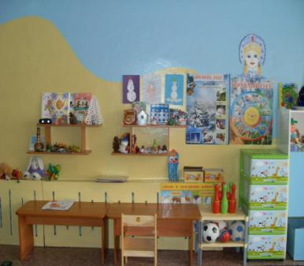
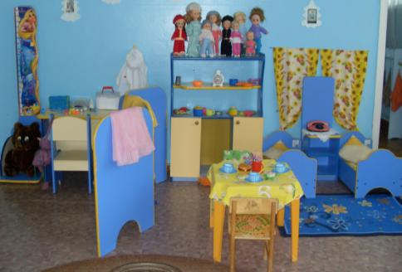

Slide 16
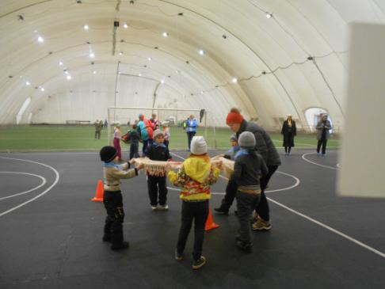
Весёлые старты

Slide 17
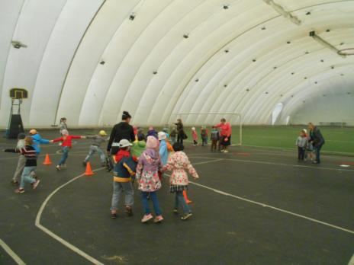
День физкультурника

Slide 18
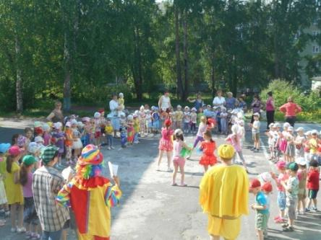
Лету – физкульт-ура!»

Slide 19
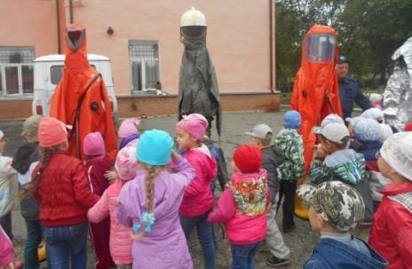
Экскурсия в пожарную часть

Slide 20
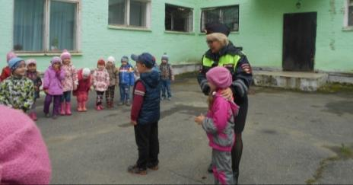
Познавательное мероприятие

Slide 21
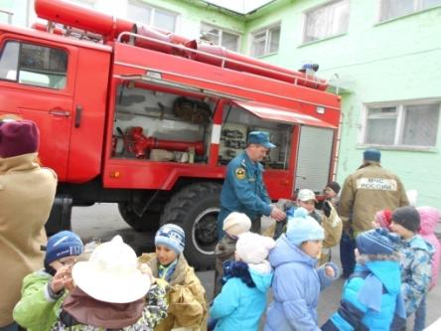
Познавательное мероприятие

Slide 22
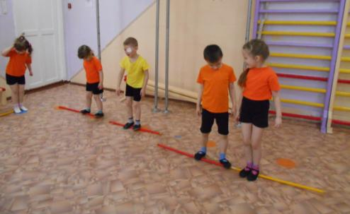
Физкультурные занятия

Slide 23
Кривая заболеваемости 2014 и 2015 год

Slide 24
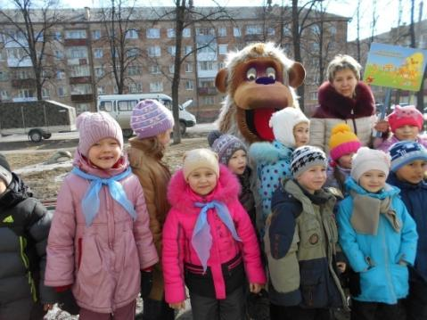
«Громкие чтения» в библиотеке

Slide 25
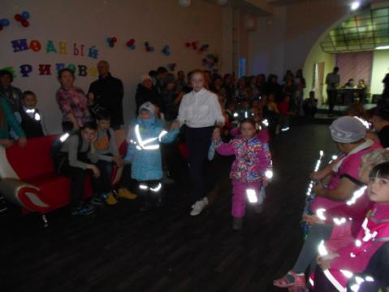
Конкурс «Модный приговор» в киноклубе «Кедр»

Slide 26
Участие педагогов в мероприятиях различного уровня
Муниципальный уровень:
А.Л. Колупаева – конкурс педагогического мастерства «Воспитатель года – 2015»;
З.В. Орлова – городские педагогические чтения, тема «Инклюзивная практика в детском саду комбинированного вида»;
Н.А. Бабкина – «Душа России», «Большие права маленьких граждан», «Пою тебе, моя Россия!», «Фестиваль военно-патриотической песни»;
А.А. Маслова - «Душа России», «Фестиваль военно-патриотической песни».

Slide 27
Всероссийский уровень:
Е.А. Комякова – заочная конференция проектно-исследовательских работ «Дорогами открытий» – победитель II степени, конкурс творческих работ «Мир живой природы»;
О.Г. Терентьева - конкурс творческих работ «Мир живой природы» - победитель III степени, заочная конференция проектно-исследовательских работ «Дорогами открытий»;
З.В. Орлова - конкурс творческих работ «Мир живой природы», заочная конференция проектно-исследовательских работ «Дорогами открытий»;
А.А Маслова – творческий конкурс «Весна пришла, весне дорогу!».

Slide 28
Участие воспитанников в городских мероприятиях
III городской фестиваль творчества юных «Душа России» (ребята гр. № 5 (хореография), ребята гр. № 2 (вокал);
Городской фестиваль военно-патриотической песни к
70-ю Победы в ВОВ (ребята гр. № 6, 2, 8);
Городская конференция, посвящённая всероссийскому Дню правовой помощи детям «Большие права маленьких граждан» (ребята гр. № 2);
Городской конкурс патриотической песни, посвящённый 70-ю Победы в ВОВ «Пою тебе, моя Россия!» (ребята гр. № 2);
Городской конкурс рисунков «Рисуют мальчики войну» (ребята гр. № 8, 2 – призовых места 2);
Городской конкурс рисунков «Пусть всегда будет мир!» (ребята гр. № 5, 2, 8, 4 – призовых мест 2);
Городская акция «Поэтическая карусель» в рамках недели детской книги, посвящённая году литературы.

Slide 29
Годовые задачи 2014-2015 года
Создание условий для физического и психического развития детей и формирования основ безопасности жизнедеятельности;
Формирование профессиональной компетентности педагогов в области проектирования образовательной среды с целью речевого развития детей посредством технологии проектов в условиях освоения ФГОС;
Создание условий для обеспечения педагогической поддержки семьи в вопросах развития и образования детей в условиях дошкольного учреждения.

Slide 30
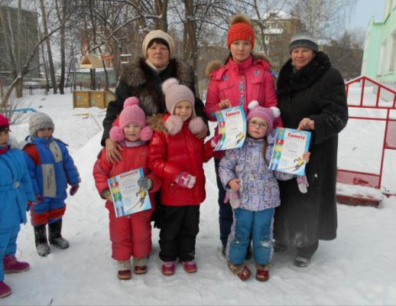
«Мы – лыжники!»

Slide 31
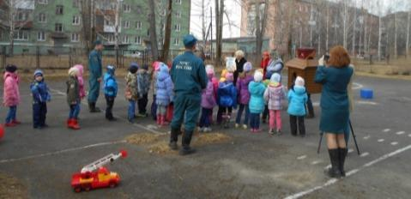
«День радости»

Slide 32
Закон РФ «Об образовании» № 273-ФЗ говорит:
«Родители являются первыми педагогами, они обязаны заложить основы физического, нравственного и интеллектуального развития личности ребёнка в раннем возрасте».
Семья даёт ребёнку главное – то, что не может дать никакой другой социальный институт.

Slide 33
Задачи 2015-2016 года
Обеспечение охраны и укрепления физического и психического здоровья детей через создание образовательной среды для воспитанников дошкольного возраста;
Создание условий для обучения и воспитания детей на основе духовно-нравственных и социокультурных ценностей, формирование общей культуры личности, самостоятельности и ответственности через совместную деятельность всех участников образовательных отношений;
Обеспечение профессионального развития педагогов через консультативную поддержку по вопросам образования и охраны здоровья детей.

Slide 34
№ п/п | мероприятия (приобретения) | сумма | группа (другое помещение)
Приобретения, ремонты на средства, выделенные по муниципальному заданию + иные цели:
1. | 2014 год
2. | Маты, лыжи и др. спортивный инвентарь | 4 335,00 | Спортивный зал
3. | Игрушки, канцелярские товары | 7 589,59 | Группы, музыкальный зал
4. | Светильники | 60 800,00 | Группы
5. | Экран настенный, проектор | 35 010,00 | Музыкальный зал
6. | Водонагреватель, конфорки для плит, холодильник, кухонный инвентарь, картридж для воды | 53 847,00 | Пищеблок
7. | Матрасы, кровати, посуда, кастрюли, шкафчики, стульчики, скамейки, столы | 306 958,31 | Группы № 6, 8, 5, 2, 4, 7
8. | Хозяйственный инвентарь (вёдра, лопаты, тазы) | 4 490,00 | Группы
 | Ремонты 2014 год
1. | Ремонт полов | 793 237,55 | Группы № 1, 5, 7
Средства, выделенные на содержание дополнительных детей
1. | Машина сушильная | 71 320,00 | Помещение прачечной
2. | Кроватки, скамейки | 43 380,00 | Группы
 | 2015 год
1. | Игрушки | 80 000,00 | Группы
2. | Доска магнитная | 2 020,00 | Групп № 8
3. | Телевизоры | 60 000,00 | Группы № 2,4
4. | Кроватки, полотенечницы, столы | 57 618,00 | Группы № 7, 2
5. | Плитка керамическая, линолеум, краска | 62 720,30 | Помещения детского сада, группа № 4
6. | Гладильная доска, утюг | 4 950,00 | Помещение прачечной
7. | Водонагреватели, смесители | 20 310,00 | Группы № 7,4, 1
8. | Картридж для воды | 8 900,00 | Пищеблок
 | Ремонты 2015 год
1. | Ремонт кровли | 1 884 136,82
2. | Дополнительные работы по ремонту карнизных свесов | 153 174,03
3. | Замена дверных блоков | 143 749,87 | Входные двери детского сада
4. | Установка противопожарных дверей | 49 408,29 | Подвальные помещения
5. | Замена оконного блока и ремонт прилегающих к окну откосов | 39 630,99 | Лестничные пролёты
Добровольные пожертвования по программе «Безопасность»
1. | Установка домофонной системы | 33 850,00
2.
3.

Slide 35
Благодарим за внимание! Надеемся на сотрудничество!

